Slide 1
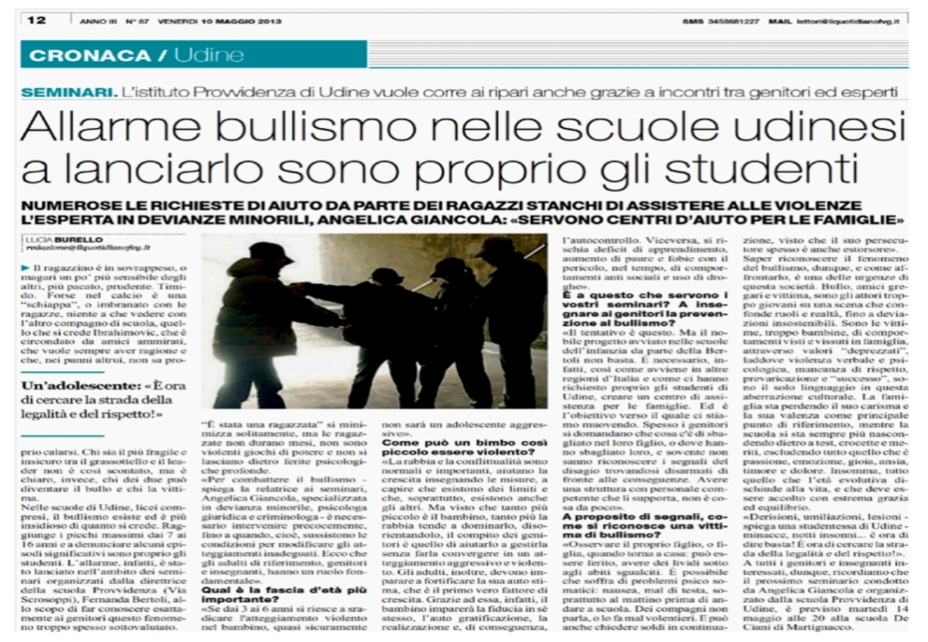
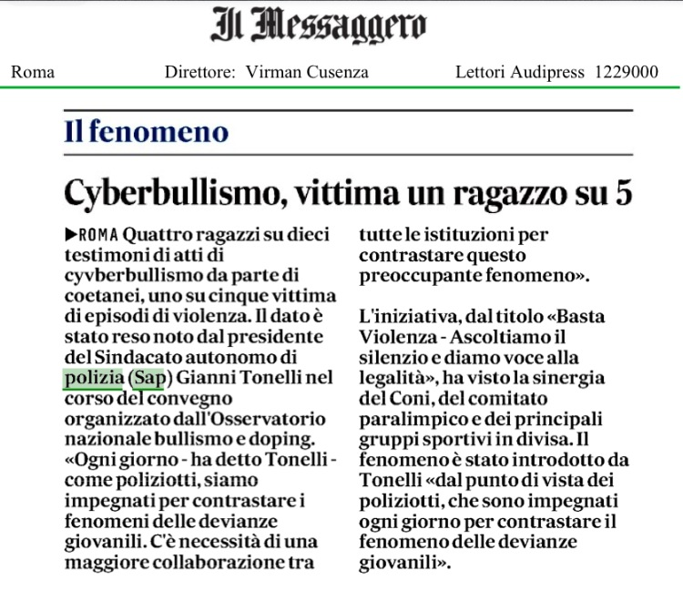
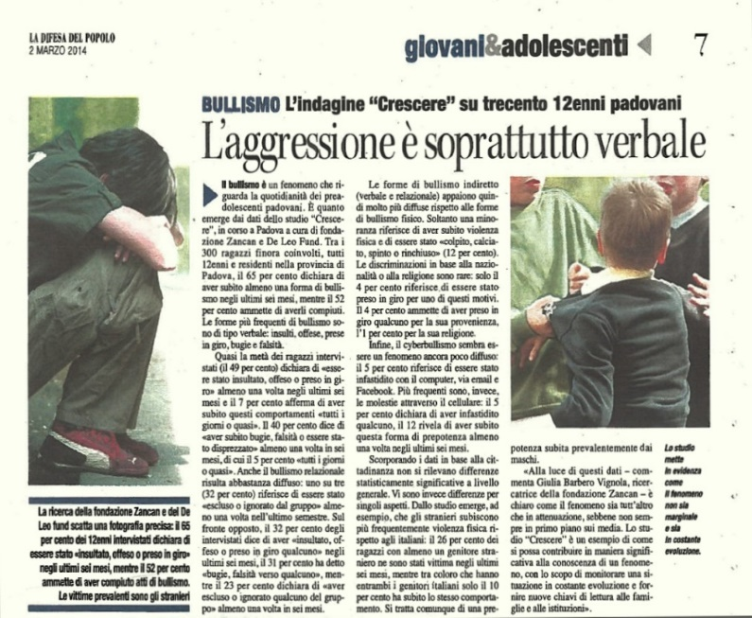
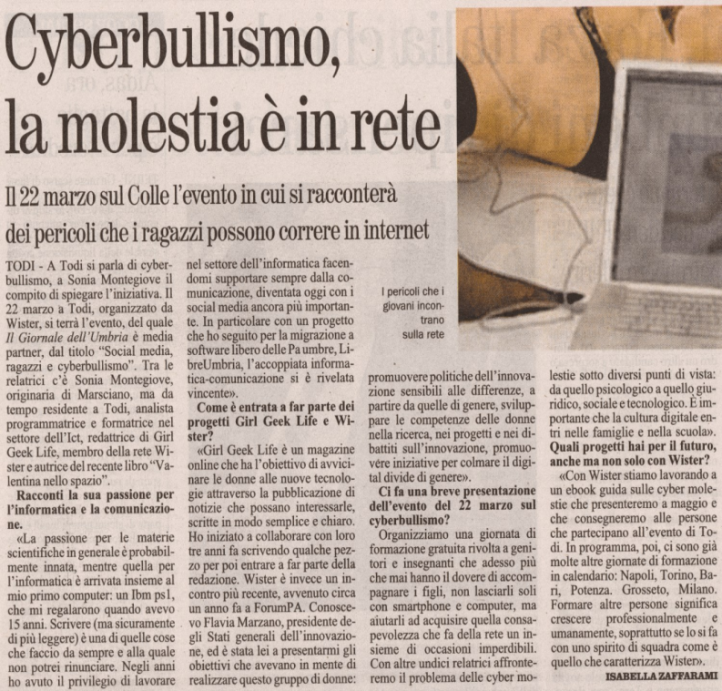
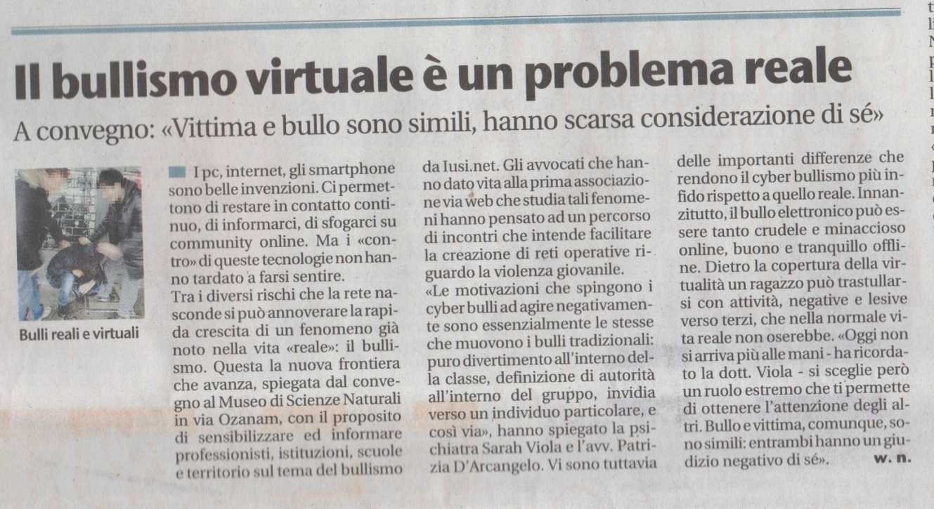
Di bullismo si parla tanto…
Aumento dei casi doppio negli ultimi due anni: + 8,13
Nel 2014 n.3333 consulenze T.A. di cui il 14,6% vittime di bullismo
Il 5,9% dei ragazzi che utilizza internet dichiara di aver subito di frequente azioni vessatorie. Le ragazze inpercentuale maggiore dei ragazzi.
Il 56,3% dei casi sono femmine di età compresa fra gli 11 e i 14 anni

Slide 2
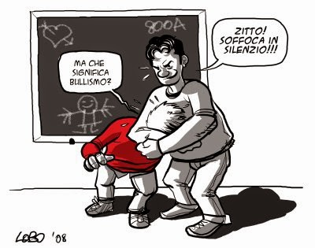
Che cosa è bullismo? Parliamone un po’ assieme…

Slide 3
uno scherzo: nello scherzo l’intento è di divertirsi tutti insieme, non di ferire l’altro;
NON È
un conflitto fra coetanei: il conflitto (litigio) è episodico, può accadere a chiunque, nell’ambito di una relazione paritaria
IL BULLISMO NON È:

Slide 4
…quindi ha bisogno di un pubblico!
Desiderio di apparire forte e potente
Per essere «sicuri»
di sembrare più forti
…nel modo più facile
INTENZIONALITÀ – CONTINUITÀ - ASIMMETRIA

Slide 5
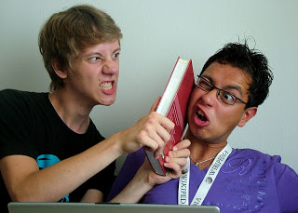
CARATTERISTICHE DEL BULLISMO
C’è il bullismo che si vede…
…e quello che si «sente»
picchiare, spingere, tirare i capelli, appropriarsi degli oggetti degli altri o rovinarli.
minacciare, insultare, offendere, prendere in giro, esprimere pensieri razzisti, estorcere denaro o beni materiali
escludere dal gruppo, isolare,
rivolgere smorfie e gesti
volgari, diffondere pettegolezzi
e calunnie, danneggiare i rapporti di amicizia

Slide 6
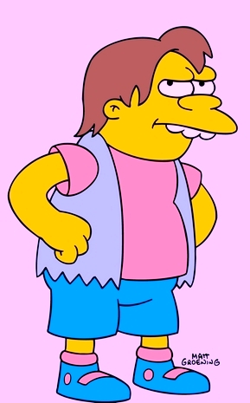
Bullismo: Attori principali 1. il bullo
Da solo….
Spesso è ossessionato dallo specchio…;
Molte volte subisce o assiste ad abusi e maltrattamenti in famiglia;
Ha difficoltà a confrontarsi con i pari;
Potrebbe assumere questi comportamenti per invidia e/o rabbia per la propria situazione;
Ha una scarsa conoscenza delle proprie emozioni;
Non riesce ad emergere in positivo.
Davanti agli altri….
Non perde occasione per dimostrare la propria forza fisica;
Cura l’apparenza;
Leader negativo;
Sicuro di se;
Senza scrupoli;
Rabbioso.

Slide 7
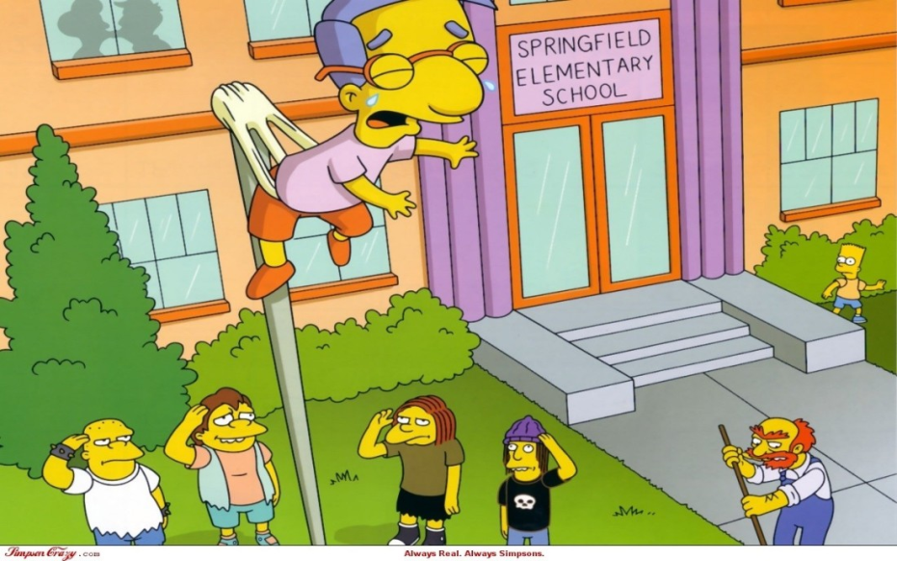
Bullismo: Attori principali 2. la vittima
è più debole della media dei coetanei;
è ansioso e insicuro, sensibile, prudente, tranquillo, fragile, timoroso;
è incapace di essere assertivo e di difendersi;
ha una bassa autostima ulteriormente svalutata dalle prevaricazioni;
è spesso solo, difficilmente crea amicizie;
nega l’esistenza del problema, accetta passivamente, si autocolpevolizza, si vergogna, ha paura di “fare la spia”;
può appartenere ad una diversa cultura o presentare disabilità.

Slide 8
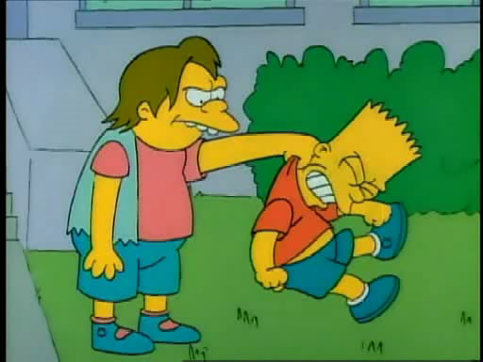
Bullismo: Attori principali 2. la vittima provocatrice
ricerca le attenzioni;
provoca gli attacchi del bullo e spesso contrattacca anche se in modo poco efficace;
è irrequieto, iperattivo, impulsivo, goffo, immaturo, ansioso e insicuro;
crea tensione e irritazione nei compagni e negli adulti;
ha una cattiva autostima.

Slide 9
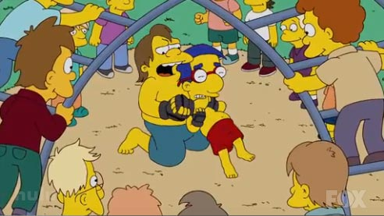
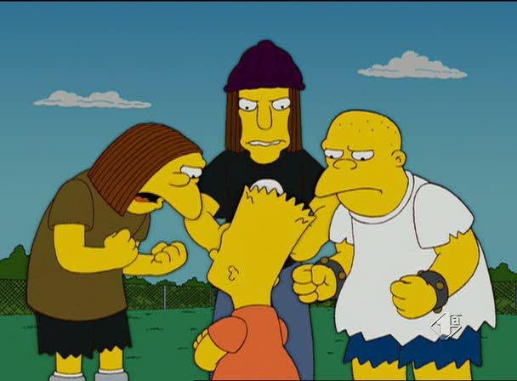
Bullismo: Comparse
3. Spettatori e gregari
Gli spettatori
I gregari
rinforzano il comportamento del bullo (incitandolo, ridendo o semplicemente guardando).
davanti alle prepotenze non fanno nulla e cercano di rimanere fuori dalla situazione
non prendono iniziative ma rinforzano il bullo ed eseguono i suoi “ordini”
spesso sono ansiosi e insicuri
scarsa popolarità tra i coetanei
credono che la partecipazione alle azioni bullistiche dia la possibilità di affermarsi

Slide 10
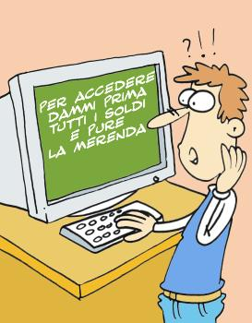
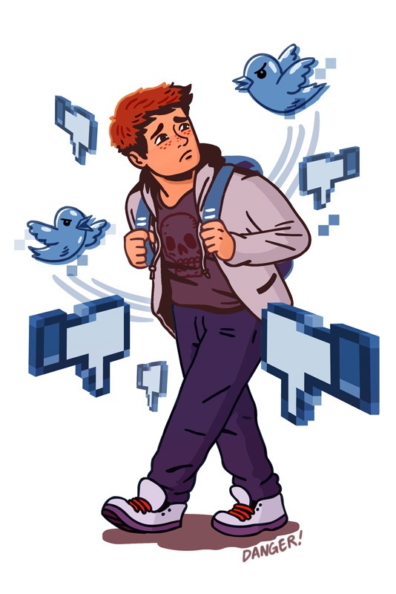
Il CYBERBULLISMO:
una definizione.
Atti di bullismo e di molestia effettuati tramite mezzi elettronici come l’e-mail, la messaggeria istantanea, i blog, i telefoni cellulari, etc..

Slide 11
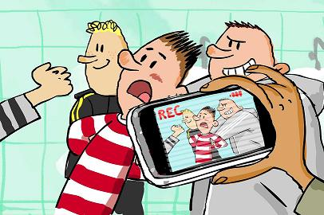
Il CYBERBULLISMO:
le caratteristiche.
parlare male di qualcuno su internet o via tel.;
spacciarsi per un’altra persona e scrivere messaggi che potrebbero comprometterla;
spedire o pubblicare messaggi aggressivi, per imbarazzare, minacciare o incutere paura;
rendere pubbliche in rete le informazioni confidate da qualcuno;
filmare un’azione di bullismo e la rende pubblica;
escludere una persona da un gruppo online, solo per ferirla.
;

Slide 12
Tipologie di Cyberbullismo:
Aspetti comportamentali.
Flaming: litigi on line nei quali si fa uso di un linguaggio violento e volgare;
Sexting: invio di testi, immagini e video a sfondo sessuale spesso senza la consapevolezza di scambiare materiale pedo-pornografico;
Harassment: molestie attuate attraverso l’invio ripetuto di messaggi offensivi;
Cyberstalking: invio ripetuto di messaggi che includono minacce fisiche, al punto che la vittima arriva a temere per la propria incolumità;
Denigrazione: pubblicazione all’interno di comunità virtuali quali mud, forum di discussione, messaggistica immediata, newsgroup, blog o siti, di “pettegolezzi” e commenti crudeli, calunniosi, offensivi, denigratori al fine di danneggiare la reputazione della vittima;
Outing estorto: registrazione delle confidenze – raccolte all’interno di un ambiente privato – creando un clima di fiducia e poi inserite integralmente in un blog pubblico;
Impersonificazione: insinuazione all’interno dell’account di un’altra persona con l’obiettivo di inviare dal medesimo messaggi ingiuriosi;
Esclusione: estromissione intenzionale di una persona dall’attività on line.

Slide 13
Cyberbullismo e legge italiana.
…ma il bullismo è un reato?
Giuridicamente i termini bullismo e cyberbullismo non esistono.
La legge, però, punisce alcune condotte legate ad episodi di bullismo
Percosse o lesione personale (artt. 581 e 582 c.p.)
Minaccia (art. 612 c.p.)
Ingiuria o diffamazione (artt. 594 e 595 c.p.)
Violenza privata (art. 610 c.p.)
Molestia o disturbo alle persone (art. 660 c.p.)
Interferenze illecite nella vita privata (art. 615 bis c.p.)
Atti persecutori (art. 612 bis c.p.) conosciuto come STALKING

Slide 14
Cyberbullismo.. e rimedi.
HAI PROBLEMI DI BULLISMO?
A CHI PUOI RIVOLGERTI
Polizia postale
Help Line Cyberbullismo (tel. 19696) o in chat su www.generazioniconnesse.it
Telefono azzurro 199 15 15 15
La casa di Nilla 800 912 300
Oppure:
Insegnanti, allenatori, sacerdoti, pediatra, medico di famiglia, neuropsichiatria infantile, consultorio familiare… insomma
…OGNI ADULTO DI FIDUCIA

